Slide 1
Дипломная работа: Применение методов машинного обучения для анализа эффективности органического цикла Ренкина.
Студента 4 курса
Нилова Ильи Витальевича
Научный руководитель:
ст. пр. кафедры энергофизики
Ларькин Андрей Викторович

Slide 2
Цель работы
Разработать методику применения методов машинного обучения для анализа эффективности органического цикла Ренкина.
1

Slide 3
Актуальность работы
Данная работа является актуальной и перспективной, поскольку ситуация загрязнения окружающей среды остаточным теплом все больше влияет на экологию, а исследований по данной теме недостаточно, из-за дороговизны и трудоемкости процессов, а также тематика работы соответствует основным принципам Государственной программы «Энергосбережение» на 2021 − 2025 годы.
2

Slide 4
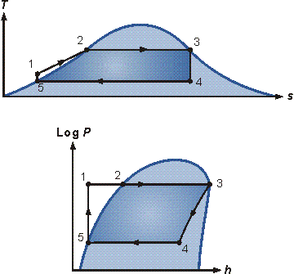

Паровой цикл Ренкина
Эффективность силовых циклов определяется как:
Значения тепла и работы можно определить, применяя первый закон термодинамики к каждому этапу. Качество пара x на выходе из турбины определяется из предположения об изэнтропическом расширении, т.е.
1-2-3 Изобарический теплообмен;
3-4 Изэнтропическое расширение;
4-5 Изобарический отвод тепла;
5-1 Изэнтропическое сжатие.
Рисунок 1. T-s и p-h диаграммы классического
цикла Ренкина
3

Slide 5
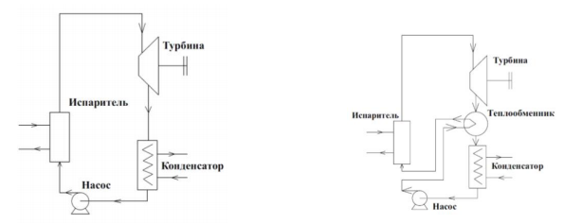
Органический цикл Ренкина
Главное отличие органического цикла Ренкина (ОЦР) от традиционного цикла Ренкина заключается в рабочей жидкости: вместо воды используются органические компоненты. Типичные органические соединения это: хладагенты, углеродные соединения (бутан, пентан, гексан, и т.д.), кремниевое масло и др
Рисунок 2. Схема ОЦР без регенератора (слева), схема ОЦР с регенератором (справа).
4

Slide 6
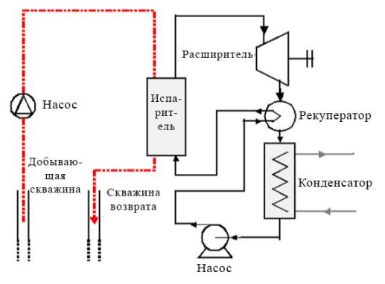
Применение органического цикла Ренкина
Применение органического цикла ренкина:
Биомасса и комбинированная теплоэнергетика
Геотермальная энергия
Солнечная энергетическая установка
Утилизация тепла на механическом оборудовании и промышленных процессах
Утилизация тепла в двигателях внутреннего сгорания
Рисунок 3. Схема ОЦР для геотермальной установки
5

Slide 7
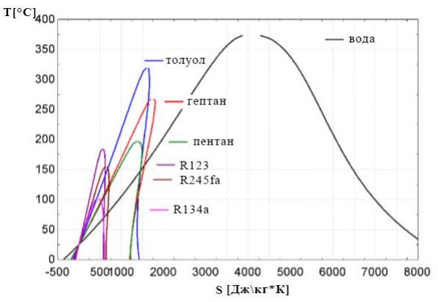
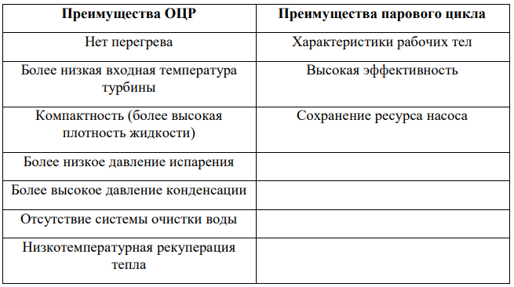
Сравнение с классическим циклом Ренкина
На диаграмме T-s на рис. 4 показаны кривые насыщения воды и нескольких типичных органических жидкостей в системах ОЦР.
Рисунок 4. Некоторые кривые насыщения
2
Таблица 1. Сравнение парового и органического циклов Ренкина
6

Slide 8



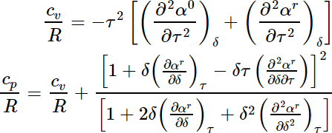

Органический цикл Ренкина
Данные пакеты используют следующие формулы и принципы. В общем случае расчеты основаны на безразмерных величинах δ и τ, где эти величины определяются как:
Безразмерная энергия Гельмгольца жидкости задается следующим образом:
Точная форма энергетических величин Гельмгольца зависит от жидкости.
и безразмерная остаточная энергия Гельмгольца:
Другие термодинамические параметры могут быть получены с помощью аналитических производных от энергетических величин Гельмгольца. Например, удельная внутренняя энергия, удельная энтальпия, удельная энтропия, удельные тепловыделения при постоянном объеме и постоянном давлении находятся путем:
4

Slide 9
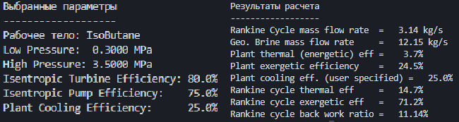
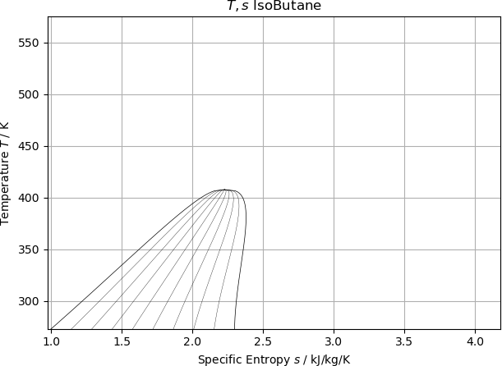
Методы моделирования органического цикла Ренкина
Рис. 5 Пример работы программы
7

Slide 10
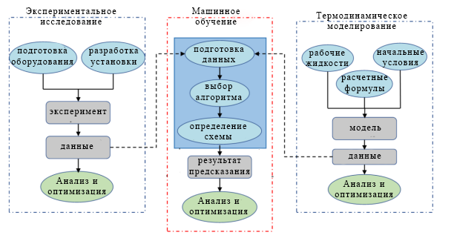
Применение методов машинного обучения
Рис. 6 Принципиальная схема подходов к различным видам исследований
8

Slide 11
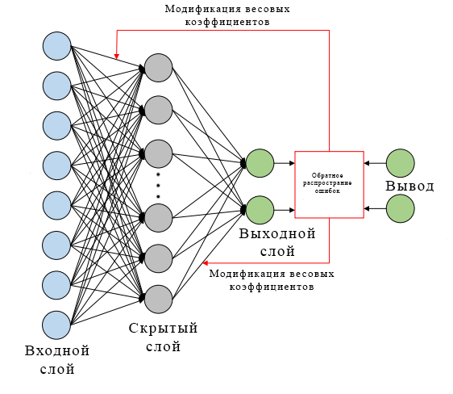
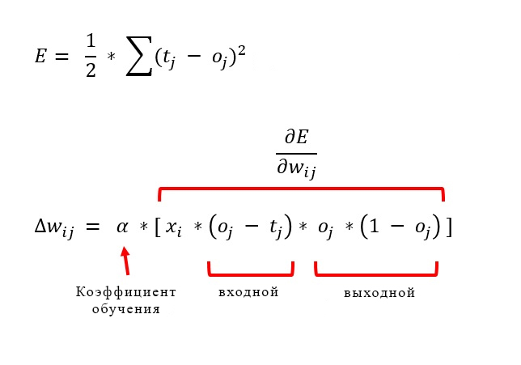
Применение методов машинного обучения
Рис. 7 Принципиальная схема простой нейронной сети обратного распространения
9

Slide 12
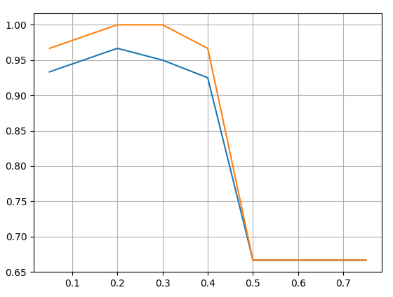
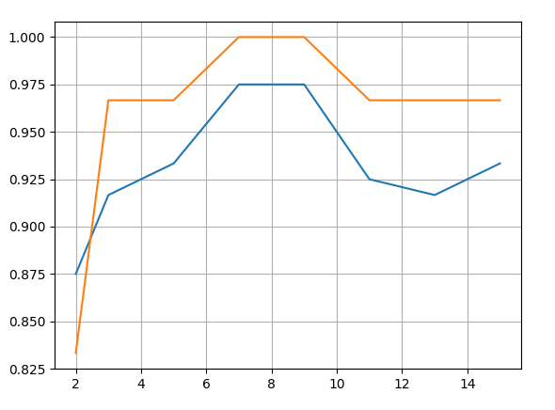
Применение методов машинного обучения
Одной из важнейших задач, при построении нейронной сети, является поиск и определение оптимальных параметров логической архитектуры сети.
Точность
Точность
Обучающие данные
Обучающие данные
Тестовые данные
Тестовые данные
Скорость
обучения
Количество скрытых нейронов
Рисунок 8. Зависимости точности предсказания от значения коэффициента скорости обучения (слева) и количества нейронов в скрытом слое (справа)
10

Slide 13
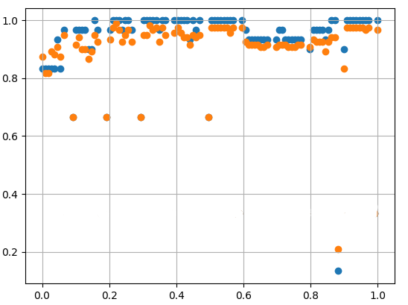
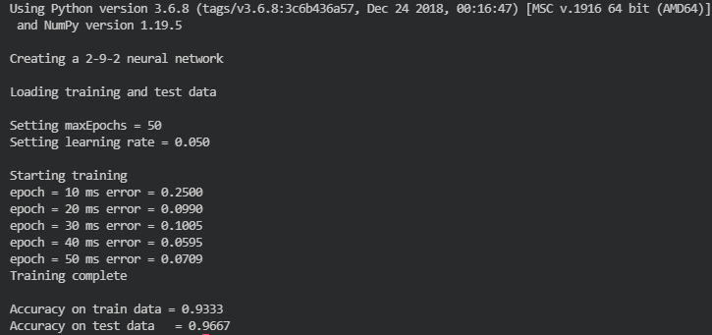
Применение методов машинного обучения
Точность
Тестовые данные
Обучающие данные
Рисунок 10. Интерфейс работы модели
нейронной сети
Рисунок 9. Результаты цикла испытаний с определенными
параметрами сети
Итерации обучения
Была проанализирована точность обучения с данными параметрами сети для большого количества испытаний. Каждое испытание включало полный процесс обучения, предсказания и расчёта точности обучения. Цикл тестирования включал 100 итераций испытания. Анализировалась точность обучения тестового и обучающего массива данных, результаты приведены на рисунке 9.
11

Slide 14
Заключение
1) В ходе выполнения дипломного исследования разработана программа для визуализации ОЦР в координатах Ts, и создан интерфейс программы, позволяющей произвести варьирование параметров энергетической установки с целью определения её оптимальных режимов работы, что делает возможным использование разработанной программы в качестве модельной среды для анализа данных установок. Также построен алгоритм машинного обучения для аналитического изучения эффективности органических циклов Ренкина с различными параметрами. При помощи разработанных средств моделирования можно:
а) Построить Ts-диаграмму органического цикла Ренкина с заданными параметрами и одной из 11 доступных в модели рабочих жидкостей.
б) Делать точные предположения о термальной и эксергической эффективность данного цикла, при помощи построенного алгоритма машинного обучения.
12

Slide 15
Заключение
2) Расчеты в рамках разработанной математической модели показывают, что:
а) тепловая эффективность ОЦР лежит в диапазоне 14,7 %(изобутан) – 17,4% (этан), что подчеркивает эффективность применения данной технологии для использования остаточного низкопотенциального тепла.
б) точность предсказания термической и эксергической эффективности заданного цикла составляет порядка 94%, при определенных параметрах нейронной сети: коэффициент скорости обучения – 0.05, количество нейронов в скрытом слое – 9, количество эпох обучения – 50.
3) В результате выполнения дипломного исследования показана эффективность использования методов машинного обучения для увеличения полезности термодинамических установок, а также высокая степень применимости при исследованиях в области рациональной энергетики.
13

Slide 16
Спасибо за внимание

